Slide 1
CONFIDENTIAL ／ 融資ご相談資料
融資ご相談資料
盛岡市高松2丁目 オーナーチェンジ収益物件（2物件一括取得）
株式会社 岩手銀行 御中
菊池ホールディングス（KHD）
代表 菊池 研太

Slide 2
案件概要 ― 2物件一括（セット）取得
01
盛岡市高松2丁目の隣接2物件（収益アパート＋貸家3棟）を一括取得するオーナーチェンジ案件。取得総額 37,000千円。
取得総額
年間賃料
実質利回り
土地値割合
37,000千円
4,827千円
11.09%
約90%
2物件セット
表面利回り 13.05%
経費15%控除
担保が堅い
所在地
岩手県盛岡市高松2丁目（34-5／34-30）
アクセス
いわて銀河鉄道「青山」駅 徒歩22分 ／ 盛岡市街エリア
用途地域
市街化区域・第二種中高層住居専用地域（建ぺい60%／容積200%）
スキーム
保有（インカム）／返済原資＝賃料収入
菊池ホールディングス（KHD）／ 本資料は融資ご相談用の概算であり最終条件は協議のうえ確定します

Slide 3
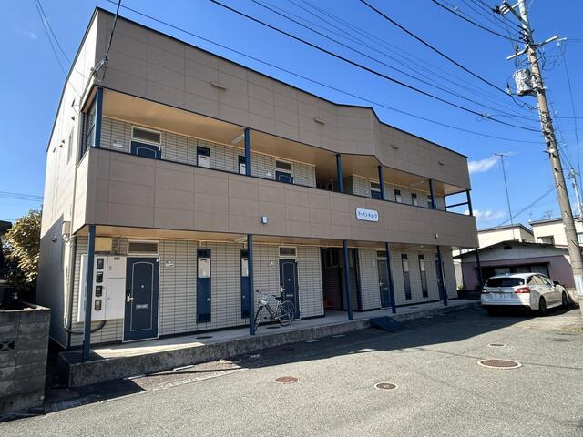
物件1 ― アーバンキューブ（1K×8戸）
02
取得価格
年間賃料
表面利回り
現況
25,000千円
3,528千円
14.11%
賃貸中
入居 7/8（オーナーチェンジ）
所在地
盛岡市高松2丁目34-5
構造／築年
木造2階建 1997年3月（築29年）
土地面積
335.66㎡（公簿）+私道持分47.10㎡
建物面積
238.48㎡
月額賃料
294千円
特記
2023年 外壁改修済／西側位置指定道路 持分100%
現況外観
菊池ホールディングス（KHD）／ 本資料は融資ご相談用の概算であり最終条件は協議のうえ確定します

Slide 4
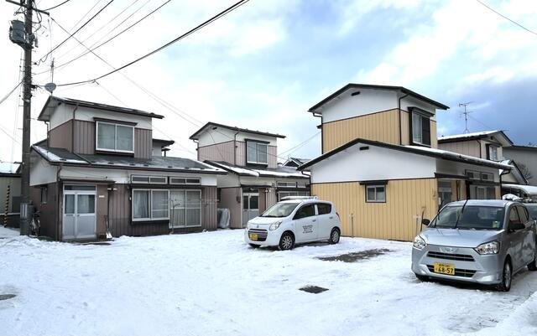
物件2 ― 花みずき貸家3棟（3K）
03
取得価格
年間賃料
表面利回り
現況
12,000千円
1,300千円
10.83%
賃貸中
賃貸中（3棟）
所在地
盛岡市高松2丁目34-30
構造／築年
木造2階建 1968年7月（築58年）
土地面積
358.16㎡（公簿）
建物面積
163.92㎡
月額賃料
108千円
特記
アーバンキューブと同時取得が条件（セット）
現況外観
菊池ホールディングス（KHD）／ 本資料は融資ご相談用の概算であり最終条件は協議のうえ確定します

Slide 5
立地・賃貸市場
04
■ 立地
・いわて銀河鉄道「青山」駅 徒歩22分 ／ 盛岡市街エリア
・盛岡市街エリア。生活利便と賃貸需要が一定して見込めるエリア。
■ 賃貸ポジショニング
・アーバンキューブ＝単身（1K）需要、入居7/8と稼働良好。2023年外壁改修済で競争力維持。
・花みずき＝戸建賃貸（3K）。ファミリー・法人需要。
■ 担保・出口
・土地値が取得価格をほぼカバー（土地値割合 約90%）＝元本毀損リスクが小さく担保堅い。
・返済はインカム（賃料）で回収。長期保有を前提とした安定収益型。
菊池ホールディングス（KHD）／ 本資料は融資ご相談用の概算であり最終条件は協議のうえ確定します

Slide 6
路線価・担保評価
05
固定資産税路線価
相続税路線価
実勢（中央値）
土地値割合
約44,700円/㎡
約51,000円/㎡
約67,000円/㎡
約90%
推定
推定・実値確認中
reinfolib周辺取引
担保が堅い
■ 担保評価（玉川式）
・土地値割合 ＝ 路線価 × 土地面積(693.82㎡) ÷ 取得価格。0.4以上で安全圏のところ本件は約0.9。
・花みずきは土地値が取得価格を上回り、建物ゼロ評価でも担保割れしない水準。
■ 路線価→公示→実勢の換算（B&S式・参考）
・公示価格相当 ＝ 路線価 ÷ 0.8 → 約約63,800円/㎡／地方実勢 ＝ 公示相当 × 1.0〜1.1 → 約67,000円/㎡
・上記はreinfolib（国交省 不動産情報ライブラリ）の周辺取引価格中央値からの推定。
・固定/相続税路線価は国税庁路線価図にて実値を確認のうえ最終資料に反映いたします。
菊池ホールディングス（KHD）／ 本資料は融資ご相談用の概算であり最終条件は協議のうえ確定します

Slide 7
収支・収益性
06
年間賃料
表面利回り
実質利回り
税引前CF
4,827千円
13.05%
11.09%
1,037千円
経費15%控除
CF率 2.80%
取得総額
37,000千円（アーバン25,000＋花みずき12,000）
年間賃料（満室時）
4,827千円（アーバン3,528＋花みずき1,300）
想定運営経費
賃料の約15%（管理・修繕・空室等）
融資条件（試算）
金利3.0%・期間15年と仮定 → 年返済 約3,066千円
税引前CF（試算）
約1,037千円／年（CF率2.8%）
※ レントロール精査・融資条件確定により最終CFを更新します。
菊池ホールディングス（KHD）／ 本資料は融資ご相談用の概算であり最終条件は協議のうえ確定します

Slide 8
相場・収益性の位置づけ
07
本件の利回りを地域・タイプ別の相場水準と比較。本件は上位水準にあります。
区分
表面利回り
コメント
本件（合算）
13.05%
土地値割合 約90%／オーナーチェンジ
地方・築古1棟の一般水準
8〜12%目安
本件は上位水準
都市部・築浅
4〜6%目安
利回りは低いが流動性高
■ 本件は「土地値以下で取得＝担保堅い」かつ「高利回り」を両立。地方築古ゆえの出口リスクはインカム回収主体の戦略と土地値の厚さで吸収する設計。
※ 利回り水準は一般的な目安。周辺相場はreinfolib取引価格より参照。
菊池ホールディングス（KHD）／ 本資料は融資ご相談用の概算であり最終条件は協議のうえ確定します

Slide 9
投資ハイライト と 留意点
08
◎ ハイライト
△ 留意点（対応方針）
・土地値以下で取得＝担保が堅い（土地値割合 約90%）
・合算表面利回り 13%・実質11%の高収益
・オーナーチェンジで即収益化（入居実績あり）
・隣接2物件の一括取得でスケールメリット
・返済はインカムで回収、長期安定型
・築古（花みずき築58年）→ 修繕計画・長期保有前提で評価
・駅徒歩22分・地方立地 → インカム回収主体（出口に依存しない）
・私道（位置指定）→ 通行掘削承諾・持分を確認
・レントロール精査で実賃料・稼働を確定
→ いずれも担保（土地値）の厚さが下支え
菊池ホールディングス（KHD）／ 本資料は融資ご相談用の概算であり最終条件は協議のうえ確定します

Slide 10
融資のご相談
09
融資希望額
返済原資
想定CF率
37,000千円
賃料収入
2.80%
取得総額
インカム
税引前CF/価格
■ ご相談事項
・融資可否・融資可能額／対象費目
・金利・期間・自己資金割合のご条件
・抵当権設定・必要書類のご確認
■ 想定スケジュール
・買付提出済 → 融資審査 → 売買契約・決済 → オーナーチェンジ承継
・レントロール・確定書類は順次ご提出いたします。
菊池ホールディングス（KHD）／ 本資料は融資ご相談用の概算であり最終条件は協議のうえ確定します

Slide 11
想定スケジュール
10
買付提出済。融資審査を経て、決済後ただちに賃料収受を開始します。
買付提出済
完了
融資審査（御行）
進行中
売買契約
融資内諾後
決済・所有権移転
契約後
オーナーチェンジ承継・賃料収受
決済後ただちに
菊池ホールディングス（KHD）／ 本資料は融資ご相談用の概算であり最終条件は協議のうえ確定します

Slide 12
土地値に裏打ちされた高収益の収益物件です。
御行の良きパートナーとして、ご支援を賜りますようお願い申し上げます。
菊池ホールディングス（KHD）
代表 菊池 研太

